Slide 1
§ 1. Введение

Slide 2
Проверка д/з

Slide 3
План урока
Зачем нам история?
Роль всемирной истории и её периодизация
Формационный и цивилизационный подходы

Slide 4
1. Зачем нам история?

Slide 5
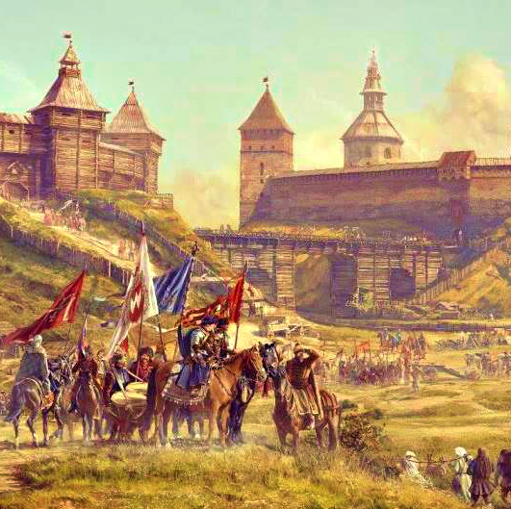
История
это наука о прошлом человеческого общества, которая стремится понять причинноследственные связи в процессе его развити

Slide 6
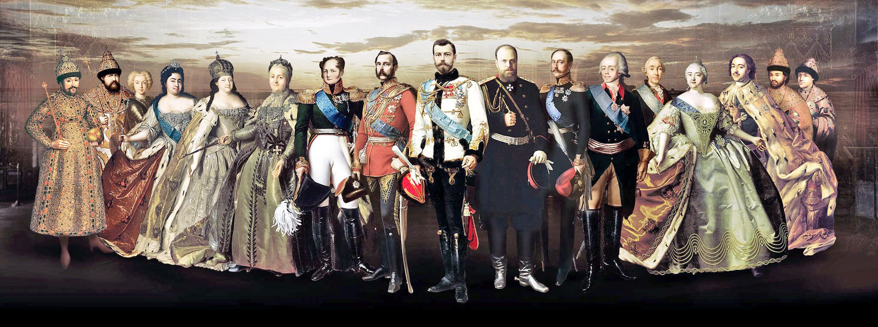
История
комплексная дисциплина, изучающая последовательность событий с точки зрения политики, государственного устройства, экономики, социальных отношений, религии, культуры, военного дела и многих других аспектов

Slide 7
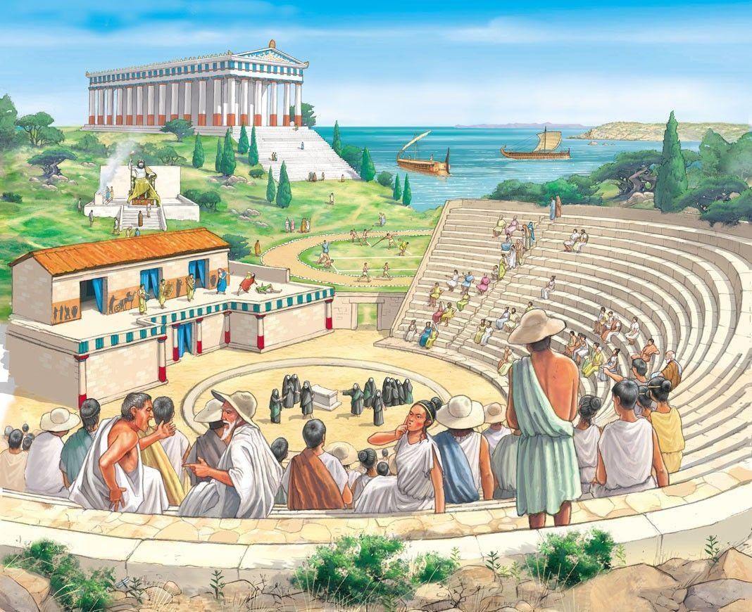
"История"
от греческого historia - рассказ о прошедшем - об узнанном

Slide 8
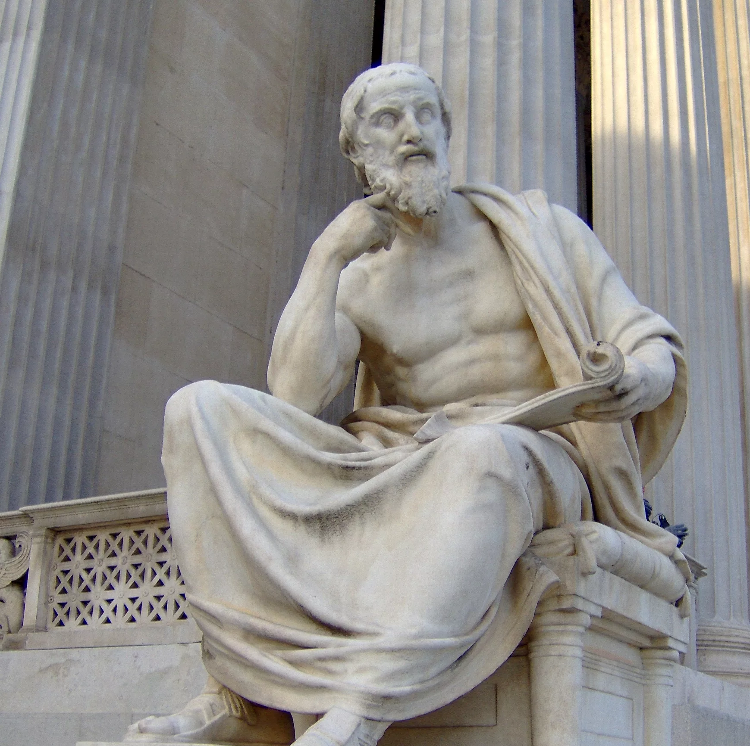
Геродот - отец истории

Slide 9
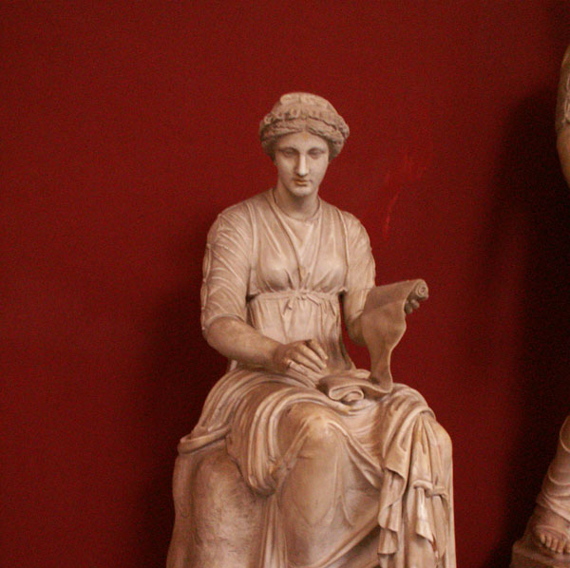
Клио - покровительница истории

Slide 10

Зачем древним людям история нужна была?
изучение исторических произведений было важной частью воспитания гражданина.
Зная историю своих предков и гордясь ею, гражданин должен был осознанно защищать свою Родину
Для римлян смысл истории состоял в росте политического могущества их государства

Slide 11
Особенности развития истории в Античности и Средневековье
В Античности начали отсчитывать годы от основания города Рима. История стала выстраиваться в соответствии с хронологией
Христианские авторы начали вести летоисчисление от рождества Христова
В Средние века в Западной Европе основным видом исторических сочинений стали хроники и летописи, в которых внимание главным образом уделялось описанию истории правящих династий

Slide 12
Особенности развития истории в Новое время
Исследователи европейского Возрождения попытались рационально подойти к изучению истории всего человечества
Джамбаттиста Вико создал новую философию истории: человечество последовательно развивается от варварства к цивилизации
Историки конца XIX — начала XX в. выработали стройную концепцию истории как отрасли научного знания: она познаваема, имеет свои собственные законы развития, основой исторического познания являются факты, история выступает основой для понимания эволюции общества, она может служить для создания моделей дальнейшего развития стран

Slide 13
2. Роль всемирной истории и её периодизация

Slide 14
Зачем?
Познать окружающий мир, законы и тенденции развития общества
Чтобы расширить свой личный опыт, обогатив его опытом предыдущих поколений
Знание истории даёт возможность выстроить стройную систему понятий, целостную картину мира, осознать взаимосвязь событий и явлений
История учит мыслить глобально. Знание прошлого помогает разобраться в настоящем и предсказать будущее

Slide 15
Периодизация
Первобытное общество (2 млн. Лет назад - 4 тыс. Лет до н.э)
Древний мир (4 тыс. Лет. До н.э. - 476 г.)
Средние века (476 г. - 1492 г.)
Новое время (1492 г. - 1918 г.)
Новейшее время (1918 г. - н.в.)

Slide 16
Основные исторические термины
исторический факт — состоявшееся событие или явление
историческое время — движение от одного общественного события к другому
историческое пространство — территориальные рамки, в которых локализуется исторический факт или явление
исторических источников — сохранившихся свидетельств прошлого, которые содержат информацию о событиях и деятельности людей

Slide 17
Виды исторических источников
Письменные
Вещественные
Этнографические
Устные
Аудио/видео материалы

Slide 18
3. Формационный и цивилизационный подходы

Slide 19
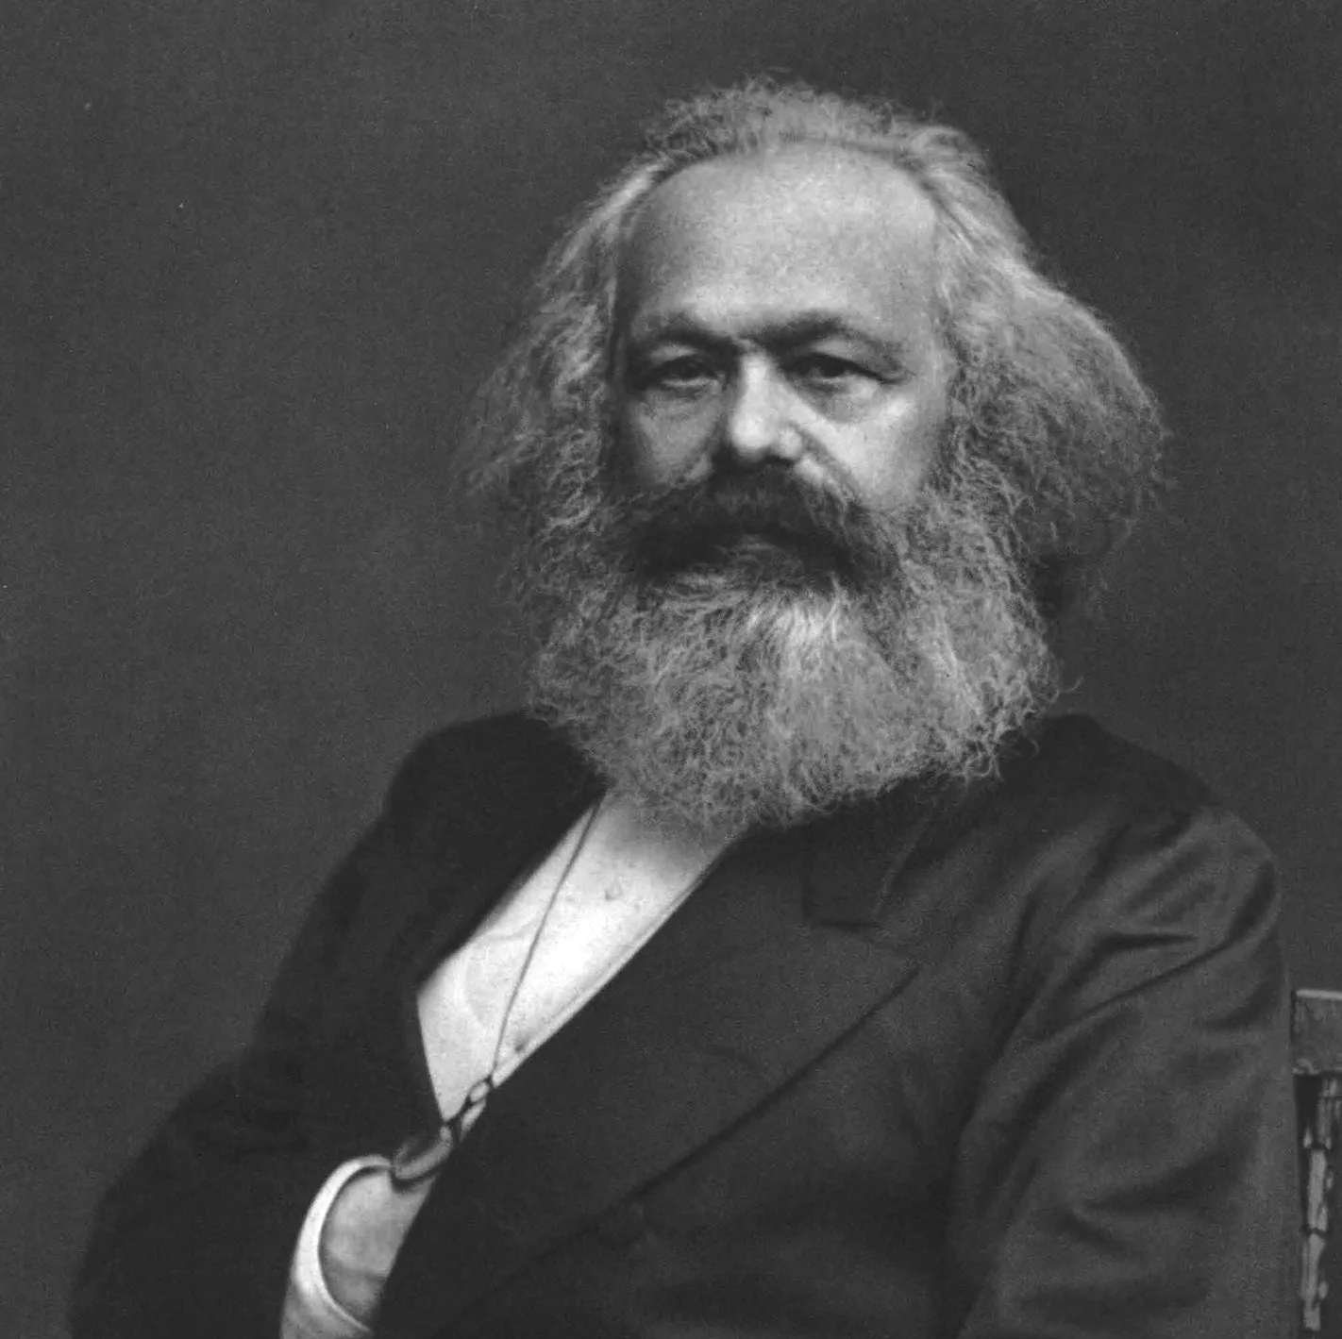
Формационный подход
рассматривает последовательные этапы в развитии человечества — формации (автор Карл Маркс)
Смену формаций, по мнению сторонников такого подхода, определяет смена социальноэкономических отношений, зависящих от конкретного способа производства

Slide 20
Формации в истории
Первобытно-общинная
Рабовладельческая
Феодальная
Капиталистическая
Коммунистическая

Slide 21
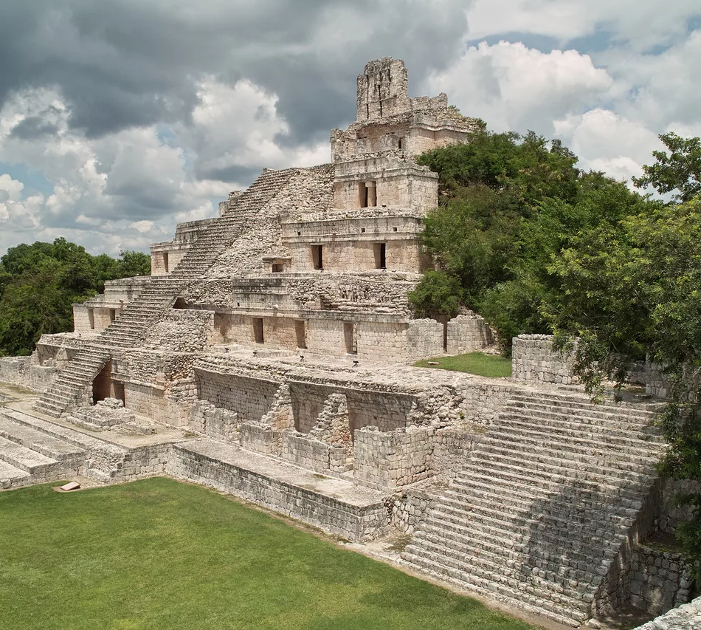
Цивилизационный подход
предусматривает изучение локальных цивилизаций во всей совокупности их важных черт
Цивилизационный подход делает упор на изучение специфики локальных цивилизаций, подчеркивая многообразие форм исторического процесса.

Slide 22
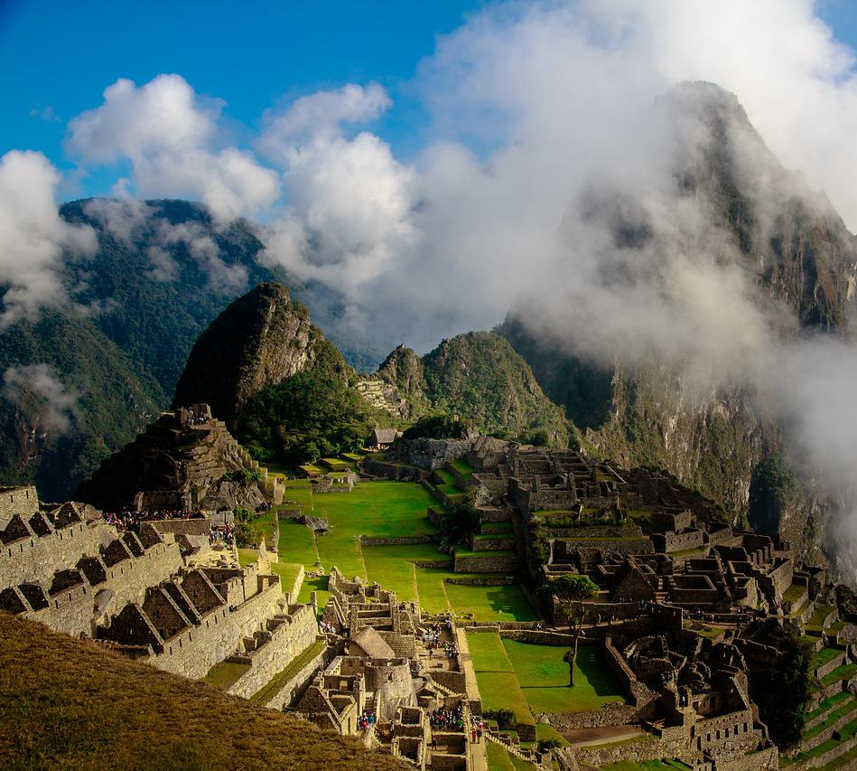
Цивилизация
самостоятельное общество (или крупное государство), которое характеризуется совокупностью политических, государственных, религиозных, экономических, культурных и социальных традиций, морали, ценностей и мировоззрения (такие цивилизации называют локальными)

Slide 23
Контроль знаний

Slide 24
Домашнее задание

Slide 25

Тест, оценки, д/з

